Slide 1



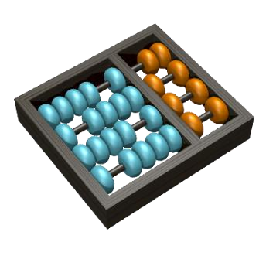

Data Mining
MC536 – Banco de Dados Profº.: André Santanchè PED: Lucas Oliveira Batista

Slide 2
Introdução
🞇 Dilúvio de dados
🞇 Dados de empresa, sociedade, ciência,
engenharia...
🞇 Apenas dados são suficientes?
2

Slide 3
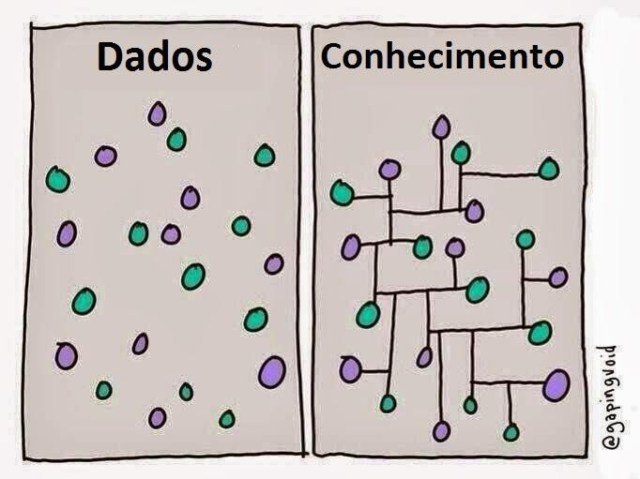
Introdução
2

Slide 4
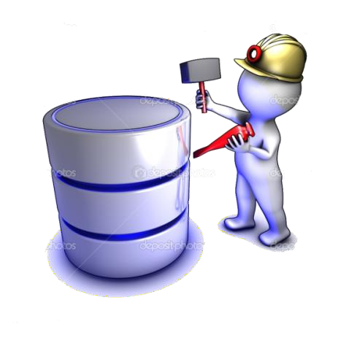
O que é Data Mining?
🞇 “Data mining is the process of discovering interesting patterns and knowledge from large amounts of data” (Han; Kamber; Pei, 2011)
🞇 Fontes de dados: Banco de Dados relacionais, Banco de Dados em grafos, Data Warehouse, Web…
2

Slide 5
O que é Data Mining?
🞇 Lots of raw data in
Lots of data
🞇 Some data mining
🞇 Facts, rules, patterns out
Fonte: Introdução a Data Mining Eamon Keogh
5
Some rules or facts or patterns

Slide 6
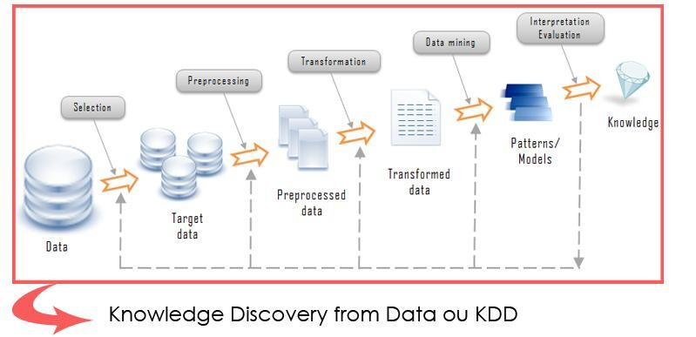
O que é Data Mining?
🞇 Data Mining não é Knowledge Discovery from Data
10

Slide 7
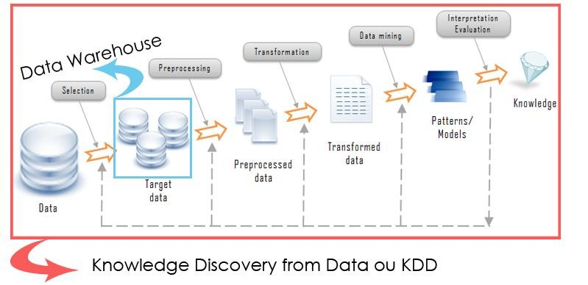
O que é Data Mining?
🞇 Data Mining não é Data Warehouse
10

Slide 8
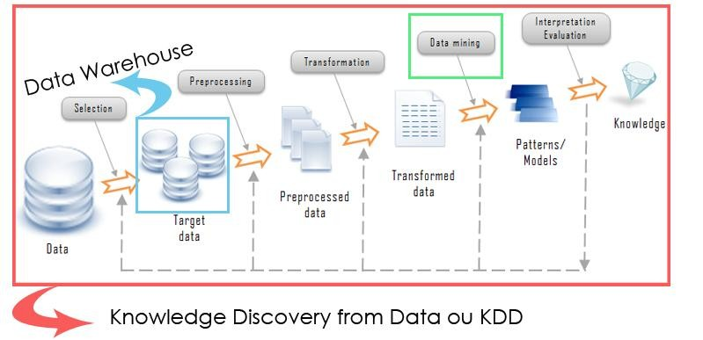
O que é Data Mining?
🞇 Data Mining é um passo da KDD que aplica algoritmos específicos para extrair padrões a partir de dados
10

Slide 9
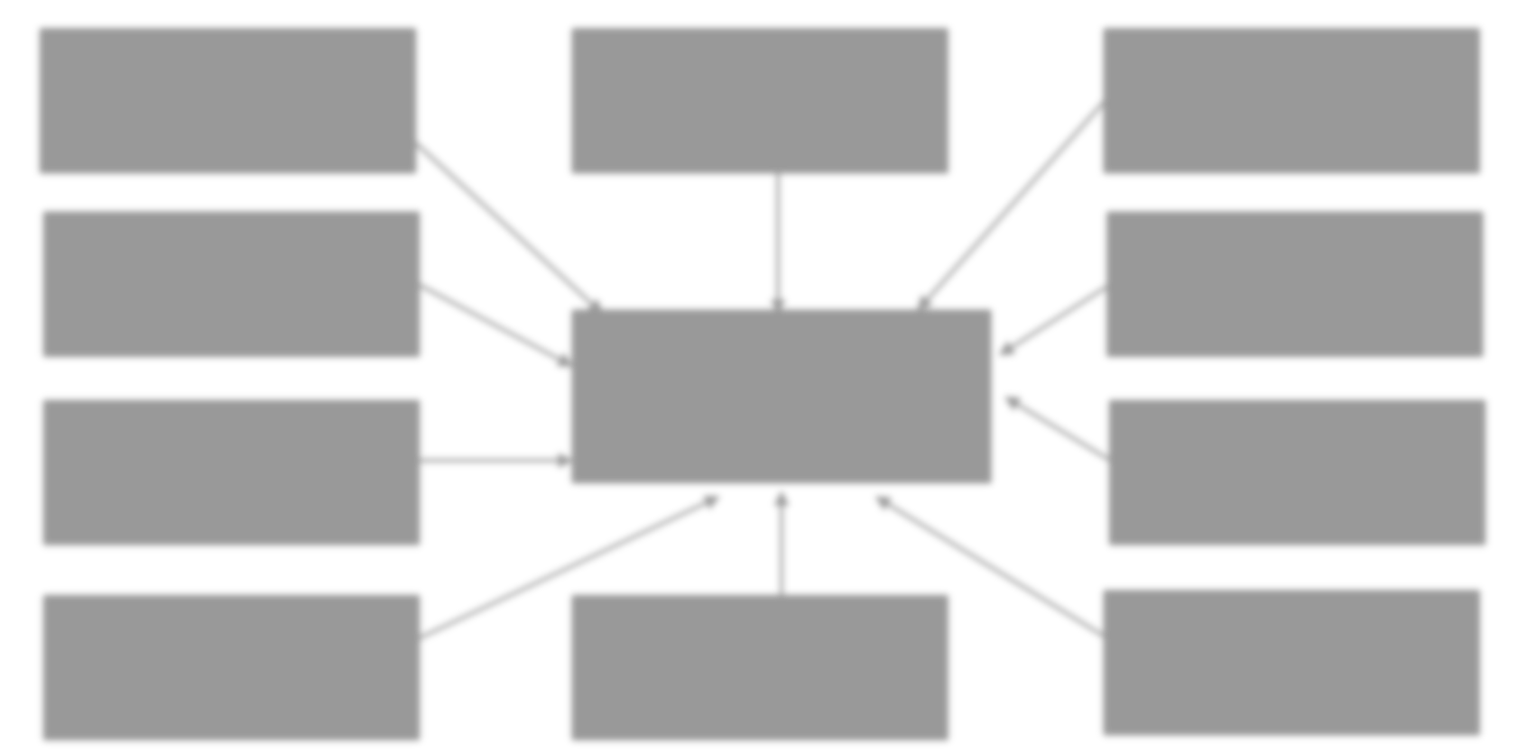
Quais técnicas são utilizadas?
Banco de Dados
Estatística
Visualização
Aprendizado de
Data Warehouse
Máquina
Data Mining
Reconhecimento de padrões
Algoritmos
Recuperação
Computação de
alta performace
Aplicações
de Informação
10

Slide 10
Porque utilizar Data Mining?
🞇 Enorme quantidade de dados são coletadas diariamente
🞇 Dificuldade dos humanos em visualizar e entender grande conjunto de dados
🞇 Permite análise de dados automática
10

Slide 11
Empresa “Um Pouco de Tudo”
🞇 A Um Pouco de Tudo é uma grande empresa de eletrônicos com diversas filiais espalhadas pelo mundo
🞇 Armazena uma grande quantidade de dados sobre filiais, empregados, clientes, produtos, transações de vendas...
10

Slide 12
Quais métodos são utilizados
para gerar padrões?
🞇 Técnicas de Data Mining são dividas em:
🞇 Descrição de Classes/Conceitos
🞇 Mineração de padrões frequentes, associações e correlações
🞇 Classificação e Regressão para análise preditiva
🞇 Análise de agrupamento
🞇 Análise de outlier
10

Slide 13
Quais métodos são utilizados
para gerar padrões?
🞇 Técnicas de Data Mining são dividas em:
🞇 Descrição de Classes/Conceitos
🞇 Mineração de padrões frequentes, associações e correlações
🞇 Classificação e Regressão para análise preditiva
🞇 Análise de agrupamento
🞇 Análise de outlier
10

Slide 14
Descrição de
Classes/Conceitos
🞇 Associa dados a classes ou conceitos
🞇 Classes de itens a venda: computadores ou impressoras
🞇 Conceito de clientes: gastaMuito ou gastaPouco
🞇 Derivados usando caracterização de dados e/ou discriminação de dados
10

Slide 15
Descrição de Classes/Conceitos:
Caracterização
🞇 Características gerais de uma classe
🞇 Um Pouco de Tudo: características de clientes que gastam mais de R$ 5000 por ano
10

Slide 16
Descrição de Classes/Conceitos:
Caracterização
🞇 Características gerais de uma classe
🞇 Um Pouco de Tudo: características de clientes que gastam mais de R$ 5000 por ano
Clientes entre 40 e 50 anos, empregados e com alta taxa de crédito
10

Slide 17
Descrição de Classes/Conceitos:
Discriminação
🞇 Comparar características entre classes
🞇 Um Pouco de Tudo: Clientes que compram regularmente X Clientes que raramente compram
10

Slide 18










Descrição de Classes/Conceitos:
Discriminação
🞇 Um Pouco de Tudo: Clientes que compram regularmente X Clientes que raramente compram
20%
Jovens ou idosos e sem ensino superior
40%
20 e 40 anos, ensino superior
60%
80%
10

Slide 19
Quais métodos são utilizados
para gerar padrões?
🞇 Técnicas de Data Mining são dividas em:
🞇 Descrição de Classes/Conceitos
🞇 Mineração de padrões frequentes, associações e correlações
🞇 Classificação e Regressão para análise preditiva
🞇 Análise de agrupamento
🞇 Análise de outlier
10

Slide 20
Padrões frequentes,
associações e correlações
🞇 Padrões frequentes gera associações e correlações entre dados
🞇 Um Pouco de Tudo: Quais itens são frequentemente comprados juntos?
10

Slide 21
Padrões frequentes,
associações e correlações
🞇 Padrões frequentes gera associações e correlações entre dados
🞇 Um Pouco de Tudo: Quais itens são frequentemente comprados juntos?
Compra (Cliente, PC) => Compra (Cliente,
Software) [suporte: 25% confiança: 50%]
10

Slide 22
Padrões frequentes,
associações e correlações
🞇 Um Pouco de Tudo: Quais itens são frequentemente comprados juntos?
Compra (Cliente, PC) => Compra (Cliente,
Software) [suporte: 25% confiança: 50%]
Transação 1 PC, DVD, Software Transação 2 DVD, Cartão Memória Transação 3 PC, Cartão Memória Transação 4 Televisão, Som
10

Slide 23
Padrões frequentes,
associações e correlações
🞇 Um Pouco de Tudo: Quais itens são frequentemente comprados juntos?
Compra (Cliente, PC) => Compra (Cliente,
Software) [suporte: 25% confiança: 50%]
Transação 1 PC, DVD, Software Transação 2 DVD, Cartão Memória Transação 3 PC, Cartão Memória Transação 4 Televisão, Som
10

Slide 24
Padrões frequentes,
associações e correlações
🞇 Um Pouco de Tudo: Quais itens são frequentemente comprados juntos?
Compra (Cliente, PC) => Compra (Cliente,
Software) [suporte: 25% confiança: 50%]
Transação 1 PC, DVD, Software Transação 2 DVD, Cartão Memória Transação 3 PC, Cartão Memória Transação 4 Televisão, Som
10

Slide 25
Padrões frequentes,
associações e correlações
🞇 Padrões frequentes gera associações e correlações entre dados
🞇 Um Pouco de Tudo: Quais itens são frequentemente comprados juntos?
Compra (Cliente, PC) => Compra (Cliente,
CD) [suporte: 0.3% confiança: 5%]
10

Slide 26

Padrões frequentes,
associações e correlações
🞇 Padrões frequentes gera associações e correlações entre dados
🞇 Um Pouco de Tudo: Quais itens são frequentemente comprados juntos?
Compra (Cliente, PC) => Compra (Cliente,
CD) [suporte: 0.3% confiança: 5%]
10

Slide 27
 | Exercíc 🞇 Cite 2 p ser mine dados ab | io ad ra | 1 rões frequentes que poderiam dos considerando o banco de aixo.
 | Transação 1 |  | Pão, leite, queijo, presunto, desodorante, feijão
 | Transação 2 |  | Achocolatado, pão, leite
 | Transação 3 |  | Cebola, laranja, salsa, manga
 | Transação 4 |  | Carne, presunto, ovos, queijo, pão
 | Transação 5 |  | Chocolate, pipoca, refrigerante, leite
 | Transação 6 |  | Caneta, bala, fralda, queijo, leite, pão
 |  |  | 27

Slide 28
Quais métodos são utilizados
para gerar padrões?
🞇 Técnicas de Data Mining são dividas em:
🞇 Descrição de Classes/Conceitos
🞇 Mineração de padrões frequentes, associações e correlações
🞇 Classificação e Regressão para análise preditiva
🞇 Análise de agrupamento
🞇 Análise de outlier

Slide 29
Classificação e Regressão
para análise preditiva
🞇 Classificação: baseada na análise de dados de classes conhecidas

Slide 30
Pigeon Problem 1 (extraído de Eamon Keogh)
Examples of
Examples of class B
class A
3
4
5
2.5
1.5
5
5
2
6
8
8
3
2.5 5
4.5 3

Slide 31






Pigeon Problem 1
What class is this object?
Examples of
Examples of class B
class A
3
4
5
2.5
8
1.5
What about this one, A or B?
1.5
5
5
2
6
8
8
3
4.5 7
2.5 5
4.5 3

Slide 32


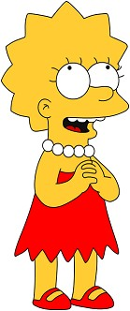


Pigeon Problem 1
This is a B!
Examples of
Examples of class B
class A
3
4
5
2.5
8
1.5
1.5
5
5
2
Here is the rule. If the left bar is
6
8
8
3
smaller than the
right bar, it is an A,
otherwise it is a B.
2.5 5
4.5 3

Slide 33






Pigeon Problem 2
Oh! This ones hard!
Examples of
Examples of class B
class A
4
4
5
2.5
8
1.5
Even I know this one
5
5
2
5
6
6
5
3
7
7
3
3
2.5
3

Slide 34





Pigeon Problem 2
Examples of
Examples of class B
class A
The rule is as follows, if the two bars are equal sizes, it is an A. Otherwise it is a B.
4
4
5
2.5
5
5
2
5
So this one is an A.
6
6
5
3
7
7
3
3
2.5
3

Slide 35



Pigeon Problem 3
Examples of
Examples of class B
class A
6
6
4
4
5
6
This one is really hard! What is this, A or B?
1
5
7
5
6
3
4
8
3
7
7
7

Slide 36





Pigeon Problem 3
It is a B!
Examples of
Examples of class B
class A
6
6
4
4
5
6
The rule is as follows, if the square of the sum of the two bars is less than or equal to 100, it is an A. Otherwise it is a B.
1
5
7
5
6
3
4
8
3
7
7
7

Slide 37









Person | Hair Length | Weight | Age | Class
Homer | 0” | 250 | 36 | M
Marge | 10” | 150 | 34 | F
Bart | 2” | 90 | 10 | M
Lisa | 6” | 78 | 8 | F
Maggie | 4” | 20 | 1 | F
Abe | 1” | 170 | 70 | M
Selma | 8” | 160 | 41 | F
Otto | 10” | 180 | 38 | M
Krusty | 6” | 200 | 45 | M
Comic 8”
290 38
?

Slide 38

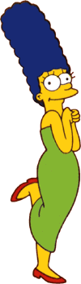




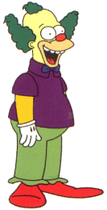







yes
no
Weight <= 160?
yes
no
Hair Length <= 2?

Slide 39



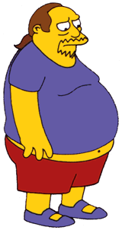



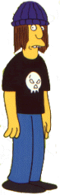
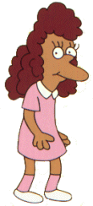
Weight <= 160?
yes
no
How would
these people
Hair Length <= 2?
Male
be classified?
yes
no
Male
Female

Slide 40
Classificação e Regressão
para análise preditiva
🞇 Um Pouco de Tudo: Classificar o resultado de um item em promoção em BOM ou RUIM

Slide 41

Classificação e Regressão
para análise preditiva
🞇 Um Pouco de Tudo: Classificar o resultado de um item em promoção em BOM ou RUIM
Desconto, marca
Desconto, marca
19%, ITAUTEC
20%, DELL
10%, ITAUTEC
15%, ITAUTEC
5%, ITAUTEC
20%, ITAUTEC
50%, ITAUTEC
30%, DELL
21%, ITAUTEC
10%, DELL
15%, DELL

Slide 42
Classificação e Regressão
para análise preditiva
🞇 Um Pouco de Tudo: Classificar o resultado de um item em promoção em BOM ou RUIM
Desconto, marca
Desconto, marca
19%, ITAUTEC
10%, ITAUTEC
15%, ITAUTEC
5%, ITAUTEC
20%, ITAUTEC
20%, DELL
50%, ITAUTEC
30%, DELL
21%, ITAUTEC
10%, DELL
15%, DELL
Padrão:
Se desconto>20%
BOM
SenãoSe marca=DELL
BOM
Senão RUIM

Slide 43
Classificação e Regressão
para análise preditiva
🞇 Um Pouco de Tudo: Classificar o resultado de um item em promoção em BOM ou RUIM
Desconto, marca
Desconto, marca
19%, ITAUTEC
10%, ITAUTEC
15%, ITAUTEC
5%, ITAUTEC
20%, ITAUTEC
20%, DELL
50%, ITAUTEC
30%, DELL
21%, ITAUTEC
10%, DELL
15%, DELL
Padrão:
Se desconto>20%
BOM
SenãoSe marca=DELL
BOM
Senão RUIM

Slide 44
Classificação e Regressão
para análise preditiva
🞇 Regressão: prever valores em falta ou não disponíveis
🞇 Um Pouco de Tudo: Prever a receita de um item com base em anos anteriores
44

Slide 45
Classificação e Regressão
para análise preditiva
🞇 Um Pouco de Tudo: Prever a receita de um item com base em anos anteriores
4
3,5
3
2,5
2
1,5
1
Receita (em milhões)
0,5
0
2005
2006
2007
2008
2009
Ano
2010
2011
2012
2013

Slide 46
Classificação e Regressão
para análise preditiva
🞇 Um Pouco de Tudo: Prever a receita de um item com base em anos anteriores
4
3,5
3
2,5
2
1,5
1
Receita (em milhões)
0,5
0
2005
2006
2007
2008
2009
Ano
2010
2011
2012
2013

Slide 47
Quais métodos são utilizados
para gerar padrões?
🞇 Técnicas de Data Mining são dividas em:
🞇 Descrição de Classes/Conceitos
🞇 Mineração de padrões frequentes, associações e correlações
🞇 Classificação e Regressão para análise preditiva
🞇 Análise de agrupamento
🞇 Análise de outlier

Slide 48
Análise de Agrupamento
🞇 Analisa o conjunto de dados sem conhecer as classes que pertencem
🞇 Um Pouco de Tudo: Agrupar os clientes de acordo com seu endereço

Slide 49
Análise de Agrupamento
🞇 Um Pouco de Tudo: Agrupar os clientes de acordo com seu endereço

Slide 50
Análise de Agrupamento
🞇 Um Pouco de Tudo: Agrupar os clientes de acordo com seu endereço

Slide 51
Quais métodos são utilizados
para gerar padrões?
🞇 Técnicas de Data Mining são dividas em:
🞇 Descrição de Classes/Conceitos
🞇 Mineração de padrões frequentes, associações e correlações
🞇 Classificação e Regressão para análise preditiva
🞇 Análise de agrupamento
🞇 Análise de outlier

Slide 52
Análise de Outlier
🞇 Analisa dados com comportamento muito diferente dos demais dados
🞇 Um Pouco de Tudo: Detectar fraudes no uso do cartão de crédito

Slide 53
Análise de Outlier
🞇 Um Pouco de Tudo: Detectar fraudes no uso do cartão de crédito
12000
10000
8000
6000
4000
2000
Valor da compra (em reais)
0
set/11
dez/11
abr/12
jul/12
Mês/Ano
out/12
jan/13
mai/13

Slide 54

Análise de Outlier
🞇 Um Pouco de Tudo: Detectar fraudes no uso do cartão de crédito
12000
outlier
Valor da compra (em reais)
10000
8000
6000
4000
2000
0
set/11
dez/11
abr/12
jul/12
Mês/Ano
out/12
jan/13
mai/13

Slide 55

Todos os padrões são
interessantes?
🞇 Não!
🞇 Milhões de padrões podem ser gerados e pequena fração de padrões interessam ao usuário
🞇 Padrão interessante:
🞇 Facilmente compreendido por humanos
🞇 Válido com um determinado grau de certeza
🞇 Potencialmente útil
🞇 Novo ou
🞇 Valida a hipótese do usuário

Slide 56
Exercício 2
🞇 Dentre os conceitos de Data Mining apresentados, quais conceitos você utilizaria no banco de dados da sua rede social? Justifique.

Slide 57
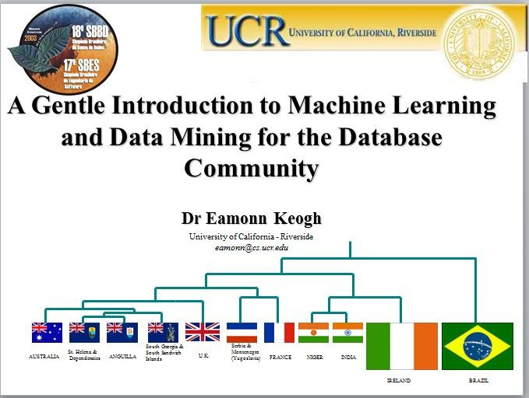

Slide 58











Database vs. Data Mining
Query
Well defined
SQL
Output
– Subset of database
Field
– Mature
Query
Poorly defined
No precise query language
Output
–Not a subset of database
Field
– Maturing

Slide 59







Query Examples
Database
Find all customers that live in Boa Vista
Find all customers that use Mastercard
Find all customers that missed one payment
Data mining
Find all customers that are likely to miss one payment (Classification)
Group all customers with simpler buying habits (Clustering)
List all items that are frequently purchased with bicycles (Association rules)
Find any “unusual” customers (Outlier detection, anomaly discovery)

Slide 60
Why is Data Mining Hard?
🞇 Scalability
🞇 Heterogeneous and Complex Data
🞇 Data Ownership and Distribution
🞇 Non-traditional Analysis
🞇 Privacy issues
Fonte: Introdução a Data Mining Eamon Keogh
60

Slide 61
Data Mining x Sociedade
🞇 Qual o impacto do data mining na sociedade?
🞇 Violação de privacidade, direitos autorais
🞇 Data mining ajuda em pesquisas científicas, gerenciamento empresarial
🞇 Divulgação imprópria de dados, violação de
privacidade
🞇 Data mining invisível

Slide 62
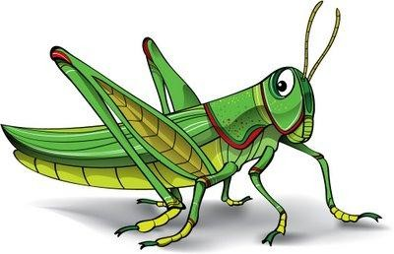
Aplicações

Slide 63
Em empresas
🞇 Diversas empresas utilizam data mining para marketing, investimento, detecção de fraude...
🞇 Google, Facebook, Walmart, Visa, Mastercard...

Slide 64
Caso Target
🞇 Segunda maior rede varejista dos Estados Unidos
🞇 “Aumentou alguns bilhões de dólares no seu faturamento anual, apenas criando estratégias de venda com base nas informações extraídas da mineração de dados.”
🞇 A Target sabia que uma adolescente estava grávida antes mesmo dos pais dela

Slide 65
Caso Target
🞇 “Conforme o computador analisava os dados, ele foi capaz de identificar cerca de 25 produtos que, quando analisados em conjunto, lhe permitiram atribuir a cada cliente uma pontuação de “previsão de gravidez”. Mais importante, ele também poderia estimar a data do parto para dentro de um pequeno intervalo de tempo, assim a Target poderia enviar cupons programados para estágios
muito específicos de sua gravidez.”
Fonte: http://tecnoblog.net/151635/potencial-whatsapp-mineracao-de-dados/
65

Slide 66
Em pesquisas
🞇 Eamon Keogh
🞇 Mineração de séries temporais
🞇 Classificação de insetos, folhas....
🞇 http://www.cs.ucr.edu/~eamonn/

Slide 67
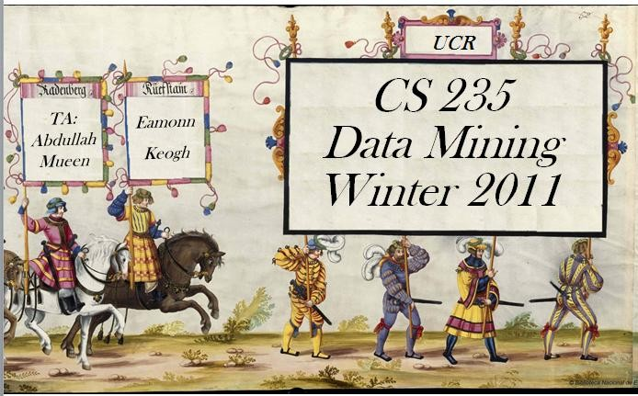

Slide 68


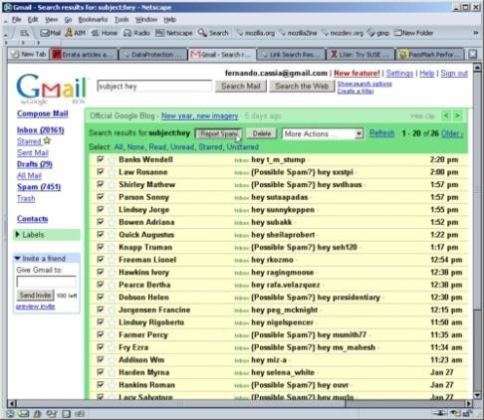
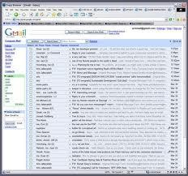
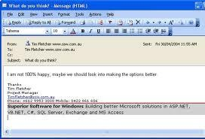
The Classification Problem
spam
Given a collection of annotated data…
email
Spam or email?

Slide 69








The Classification Problem
Spanish
Given a collection of annotated data…
Polish
Spanish or Polish?

Slide 70



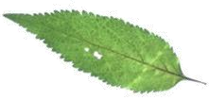


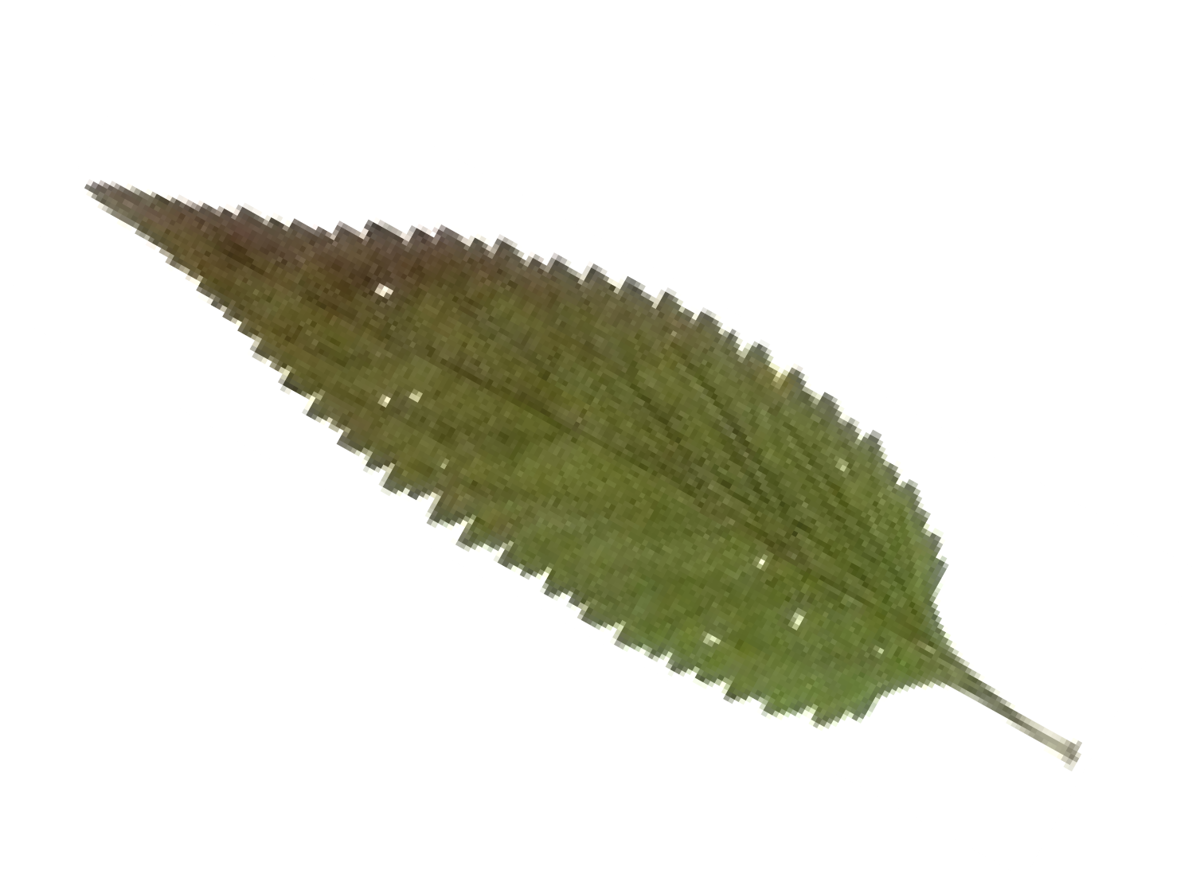

The Classification Problem
Stinging Nettle
Given a collection of annotated data…
False Nettle
Stinging Nettle or False Nettle?

Slide 71
The Classification Problem
Greek
Gunopulos
Papadopoulos
Given a collection of annotated
Kollios
data…
Dardanos
Irish
Keogh
Gough
Greenhaugh
Hadleigh
Tsotras
Greek or Irish?

Slide 72
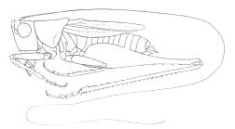
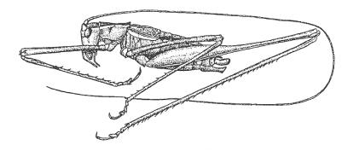
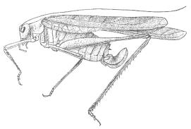
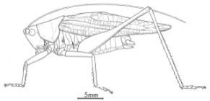
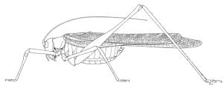
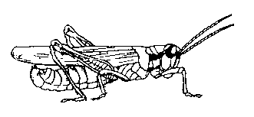
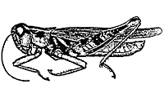
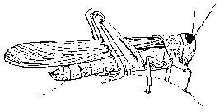
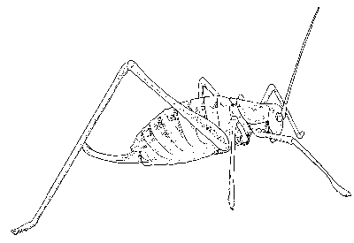
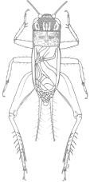
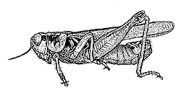
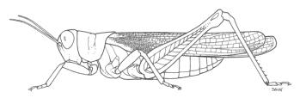
The Classification Problem
Katydids
(informal definition)
Given a collection of annotated data. In this case 5 instances Katydids of and five of Grasshoppers, decide what
type of insect the unlabeled
Grasshoppers
example is.
Katydid or Grasshopper?

Slide 73






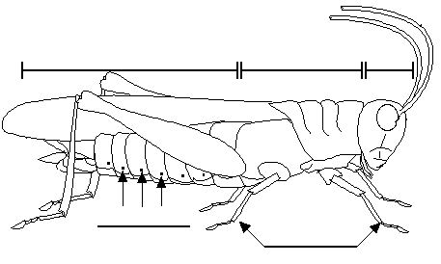
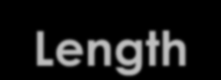



For any domain of interest, we can measure features
Color {Green, Brown, Gray, Other}
Has Wings?
Abdomen
Length
Thorax
Length
Antennae
Length
Mandible Size
Spiracle Diameter
Leg Length

Slide 74
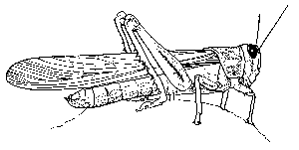








































Grasshoppers
10
9
8
7
6
5
4
3
2
1
Katydids
Antenna Length
1 2 3 4
5 6 7 8 9 10
Abdomen Length

Slide 75










10
9
8
7
6
5
4
3
2
1
Antenna Length
Katydids Grasshoppers
1 2 3 4
5 6 7 8 9 10
Abdomen Length

Slide 76
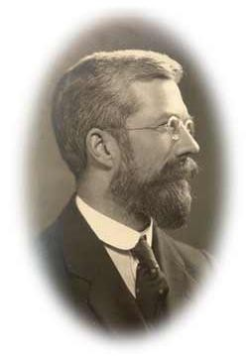













Simple Linear Classifier
10
9
8
7
6
5
4
3
2
1
R.A. Fisher 1890-1962
If previously unseen instance above the li
then
class is Katydid else
class is Grasshopper
Katydids Grasshoppers
1 2 3 4 5 6 7 8 9 10

Slide 77



Problemas
100
90
80
70
60
50
40
30
20
10
10 20 30 40 50 60 70 80 90 100
10
9
8
7
6
5
4
3
2
1
1 2 3 4 5 6 7 8 9 10
77

Slide 78


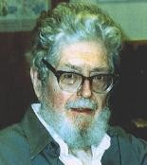











Nearest Neighbor Classifier
10
9
8
7
6
5
4
3
2
1
Evelyn Fix 1904-1965
Joe Hodges 1922-2000
Antenna Length
If the nearest instance to the previously unseen instance is a Katydid
class is Katydid else
class is Grasshopper
Katydids
1 2 3 4 5 6 7 8 9 10
Abdomen Length
Grasshoppers

Slide 79





The nearest neighbor algorithm is sensitive to outliers…
The solution is to…

Slide 80




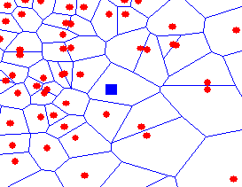
We can generalize the nearest neighbor
algorithm to the K- nearest neighbor (KNN) algorithm.
We measure the distance to the nearest K instances, and let them vote. K is typically chosen to be an odd number.
K = 1
K = 3

Slide 81

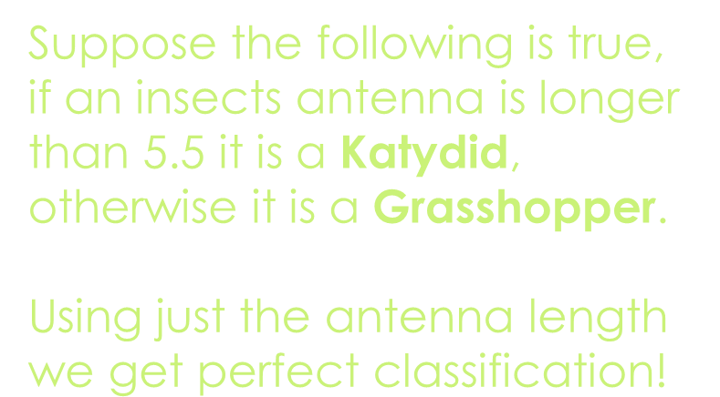


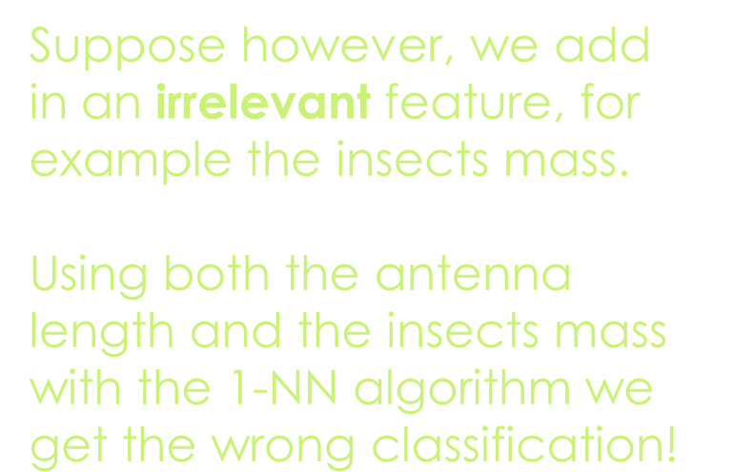


The nearest neighbor algorithm is sensitive to irrelevant
features…
Training data
1 2 3 4 5 6 7 8 9 10
Suppose the following is true, if an insects antenna is longer than 5.5 it is a Katydid, otherwise it is a Grasshopper.
Using just the antenna length we get perfect classification!
6
1 2 3 4 5 6 7 8 9 10
1 2 3 4 5 6 7 8 9 10
5
10
Suppose however, we add in an irrelevant feature, for example the insects mass.
Using both the antenna length and the insects mass with the 1-NN algorithm we get the wrong classification!
9
8
7
6
5
4
3
2
1
1 2 3 4 5 6 7 8 9 10
1 2 3 4 5 6 7 8 9 10

Slide 82



Algumas ferramentas
“Weka is a collection of machine learning algorithms for data mining tasks” http://www.cs.waikato.ac.nz/ml/weka/
“The Apache Mahout™ project's goal is to build a scalable machine learning library. […]
Currently Mahout supports mainly three use cases: […]Recommendation, Classification and Clustering” https://mahout.apache.org/
Data Mining software to bussiness http://www.pentaho.com/

Slide 83
Referências
🞇 Fayyad, Ussama; Piatetsky-Shapiro, Gregory; SMYTH, Padhraic. From Data Mining to knowledge Discovery in Databases. AI Magazine, vol 17, nº3. AAAI, 1996.
🞇 Fayyad, Ussama. Data Mining and Knowledge Discovery in Databases: Implications for Scientific Databases. SSDM, 1997.
🞇 HAO, Yuan; CAMPANA, Bilson; KEOGH, Eamonn.
Monitoring and Mining Insect Sounds in Visual Space.
SDM 2012.
🞇 HAN, Jiawei; KAMBER, Micheline; PEI, Jian. Data Mining:
Concepts and Techniques. 3ª ed. Elsevier, 2011.
🞇 KEOGH, Eamonn. Introduction to Data Mining.
Apresentação. Data Mining Winter 2011.
🞇 KEOGH, Eamonn. A Gentle Introduction to Machine
Learning and Data Mining for the Database Community

Slide 84
Obrigado!

Slide 85
 | Exercíc 🞇 Cite 2 p banco | io ad de | 1- Resposta rões frequentes considerando o dados abaixo.
 | Transação 1 |  | Pão, leite, queijo, presunto, desodorante, feijão
 | Transação 2 |  | Achocolatado, pão, leite
 | Transação 3 |  | Cebola, laranja, salsa, manga
 | Transação 4 |  | Carne, presunto, ovos, queijo, pão
 | Transação 5 |  | Chocolate, pipoca, refrigerante, leite
 | Transação 6 |  | Caneta, bala, fralda, queijo, leite, pão
 |  |  | 85

Slide 86
Exercício 1- Resposta
Compra (Cliente, Pão) => Compra (Cliente,
Leite) [suporte: 50% confiança: 75%]
Compra (Cliente, Queijo) => Compra (Cliente, Presunto) [suporte: 33% confiança: 66%]

Slide 87
Exercício 2 - Respota
🞇 Possíveis respostas:
🞇 Agrupar usuários de acordo com o gênero musical escolhido. Sugestões de bandas similares podem ser feitas para o grupo.
🞇 Classificar as bandas de acordo com a
popularidade.

